Slide 1


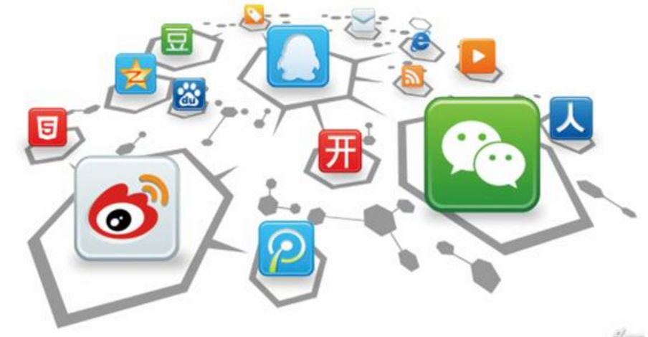

为你揭开互联网的神秘面纱，探索网络世界奥秘！

Slide 2
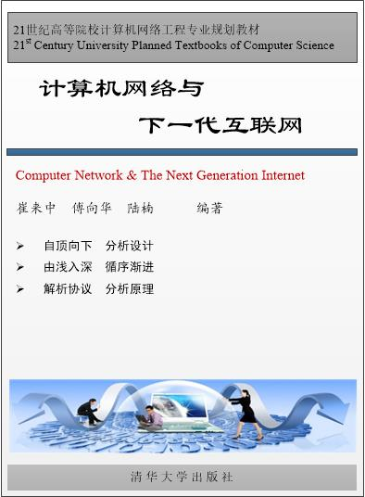

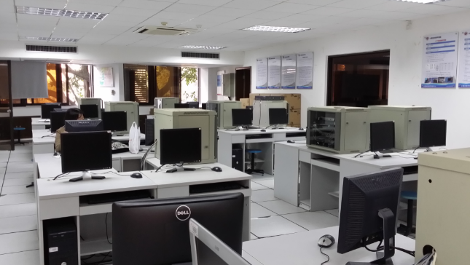
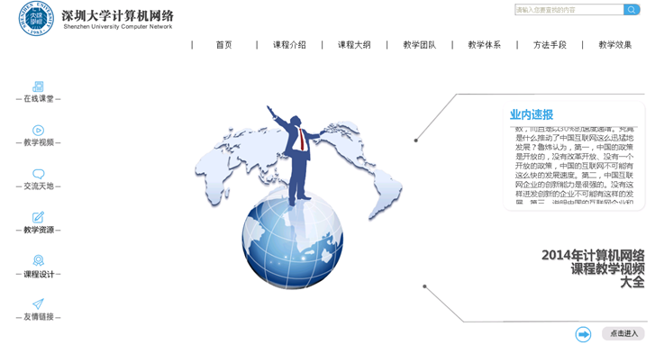
 课堂教材
《计算机网络与下一代互联网》崔来中（主编）
清华大学出版社2015.02
 实验教材
《计算机网络实训与编程》陆楠（主编）
 实验地点
计算机网络实验室（南区计算机楼3楼）
网络虚拟仿真实验室
 共享资源
FTP：201.39.14.114
用户名：user1 密码：dell.123456
 课程网站
课程网站：http://mm.szu.edu.cn:8080/net/

Slide 3
第1章 计算机网络概论
一、计算机网络的形成与特点
二、网络技术演变和发展趋势
三、计算机网络定义、分类、特点
四、计算机网络组织与结构
五、网络交换技术
六、通信协议与网络体系结构

Slide 4
一、计算机网络的形成与特点
1.计算机网络形成（面向终端的计算机通信网）
Notes:
计算机刚刚问世的几年，计算机数量不多
计算机与终端通信，利用线路控制器，通过公用电话网，调制解调器进行数模模数转换
随着终端数量增多，利用多重线路控制器，可与多个远程终端相连，这就是最原始的计算机网络
计算机：网络的中心控制，终端围绕计算机分布在各处
随着终端个数再次增加，线路控制器要做出很多硬件和软件改动，才能扩展，成为额外开销
产生通信处理机，也成为前端处理机，完成通信任务，计算机负责数据处理，提高了主机处理效率。

Slide 5
一、计算机网络的形成与特点
1.计算机网络形成（以主机为中心、以通信子网为中心）
Notes:
终端个数再次增加，单个计算机运算超负荷，早期a图，以主机为中心的星形网，用户请求过多，主机处理能力不够，响应时间过长，网络服务质量变差
衍生出 通信子网（分组交换网）为中心 的网络，单一主机负载分散到全网各个主机上，提高反应速度，和系统的可靠性。

Slide 6
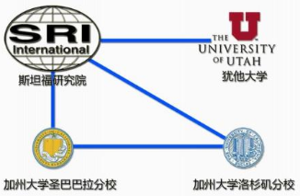
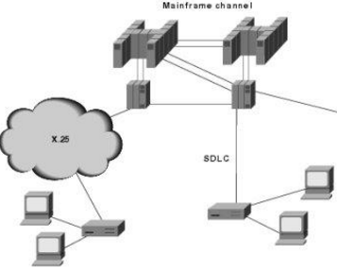
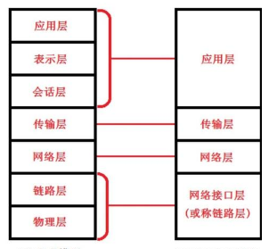
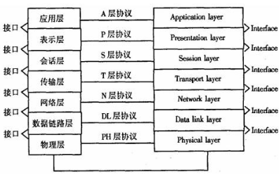
一、计算机网络的形成与特点
2. 计算机网络体系结构的形成
ARPANET层次模型思想
IBM系统网络体系结构SNA
ISO开放系统互连参考模型OSI
互联网TCP/IP参考模型
Notes:
首个分组交换网 1969年美国的arpa研究中心，组建了apranet，提出了packet概念，ARPANET是一个供美国的大学和研究实验室使用的网络
IBM提出System network architecture，让计算机高效协调工作。
国际标准化组织，标准框架，任何网络系统遵循此框架，都可以相互通信
OSI简化，应用于互联网的五层模型，

Slide 7

一、计算机网络的形成与特点
3. 计算机网络发展历程
第1阶段：计算机网络技术与理论的准备
数据通信技术、分组交换技术
第2阶段：计算机网络的形成
ARPANET、TCP/IP、以太网、SNA、FDDI、X.25等
第3阶段：网络体系结构的研究
OSI参考模型、 IPv4协议体系、IPv6协议体系
第4阶段：互联网应用、无线网络、网络安全
互联网、三网融合
无线局域网、无线城域网、 P2P、网络安全

Slide 8
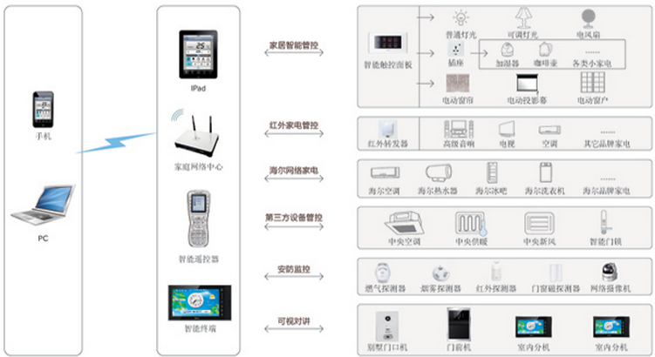
一、计算机网络的形成与特点
4. 新型网络形态
1、物联网（Internet of Things）
通过射频识别（RFID）、红外感应器、全球定位系统和激光扫描器等信息传感设备，按约定的协议，把任何物品与互联网连接起来，进行信息交换和通信，以实现智能化识别、定位、跟踪、监控和管理的一种网络。

Slide 9

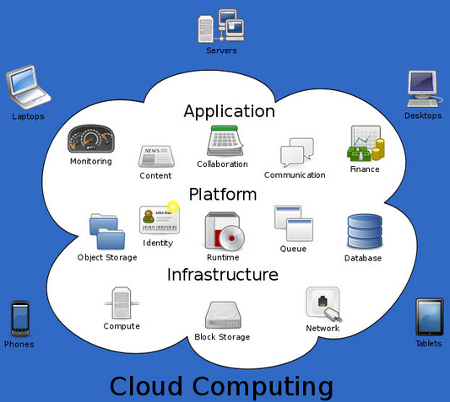
一、计算机网络的形成与特点
4. 新型网络形态
2、云/边缘/雾计算（Cloud/Edge/Fog Computing）
建立在大规模的服务器集群之上，通过网络基础设施与上层应用程序的协同构建以达到最大效率地利用软硬件资源的目的。

Slide 10
一、计算机网络的形成与特点
4. 新型网络形态
3、数据中心网络（Data Center Network）
数据中心的基础设施。特点：服务器数据多，即插即用；应用规模大，具有一定的容错能力；虚拟化，做到无缝迁移。

Slide 11
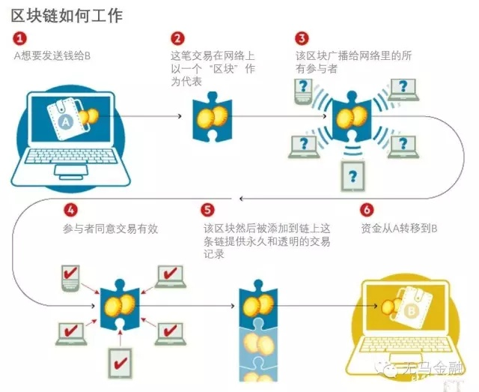
一、计算机网络的形成与特点
4. 新型网络形态
4、区块链（Block Chain）
用分布式数据库识别、传播和记载信息的智能化对等网络, 也称为价值互联网。如果互联网技术解决的是通讯问题的话，区块链技术解决的是信任问题。

Slide 12

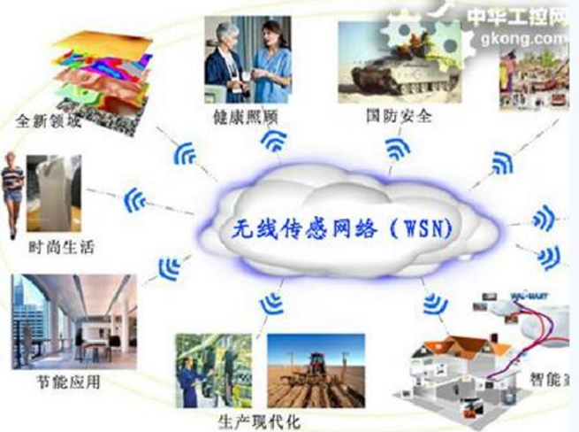

二、网络技术演变和发展趋势
现代网络技术发展三大趋势

Slide 13

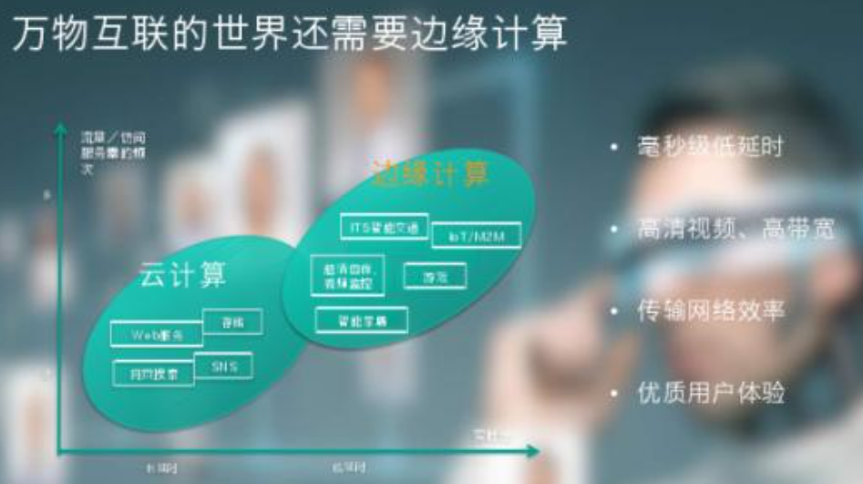
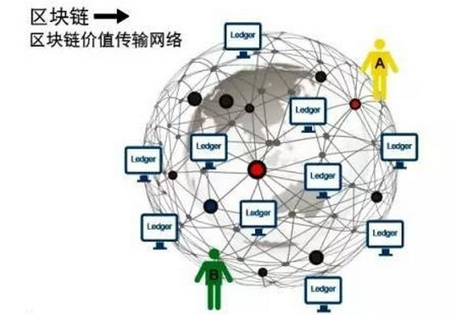
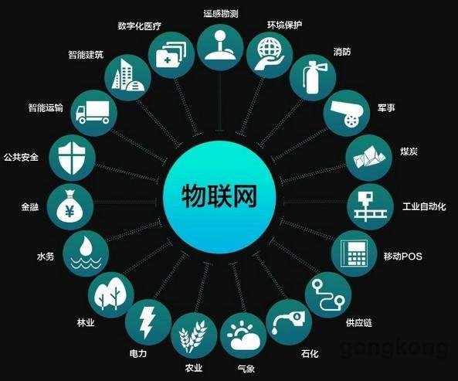
二、网络技术演变和发展趋势
IBM2018年对网络技术发展的预测
人工智能将使物联网更智能、更高效的工作
更多的CPU将耗费在边缘侧
区块链为物联网交易增加了不变性和完整性
物联网在制造业和工业大规模增长
Notes:
笔者很荣幸有机会能够采访到IBM沃森物联网消费业务部副总裁Bret Greenstein先生，他强调了2018年物联网领域的4个关键性趋势。有趣的是，其中三个趋势截然不同，但是技术性却高度相关。这里突出了一个原则是：数据是数字化变革的基本组成部分。物联网、人工智能、区块链、边缘计算等技术预计将在来年掀起巨浪，因为这些技术是收集、分析和存储信息的方法。
人工智能将使物联网更智能、更高效地工作
当下，人工智能很热，几乎每个人都在谈论它，但是其中很多人其实并没有真正弄懂它究竟是什么。根据Greenstein先生的说法，人工智能是物联网系统的大脑，在2018年人们将会真正了解到这一点。随着设备连接量的增加以及设备间互相通信能力的增强，人工智能技术包括深度学习、自然语言程序、图像识别、神经网络驱动决策等能够帮助这些设备更好的理解对方，以及我们人类。
Greenstein告诉笔者:“在早期，你可以用很多不同的方式在家里部署物联网，那时有很多电线和硬代码包括后来出现了移动应用，但这仍然是一种孤立的体验，感觉不到真正的联系。而人工智能有助于改善这一情况——现在我们看到汽车制造商、酒店和其他公司正在试图创造更多的集成体验，并利用人工智能更好地理解和与人互动。"
更多的CPU功率将耗费在边缘侧
物联网的前端组件，如相机和传感器，传统上只是被动地收集数据然后传到云端处理，而将处理能力推向“边缘”后会带来许多好处和机会。Greenstein说，进一步利用边缘计算技术将会是2018年的一个关键趋势。突然间就出现了不仅能看到图像，还能理解图像的摄像机以及能够听到声音的麦克风，这将更加的推动这一趋势。
除了确保只将有用的数据传回云端外，边缘计算还有其它很多好处，比如解决隐私问题。Greenstein举了一个家庭护理环境系统的例子：“在这个环境中，摄像机或麦克风可以被训练成在不侵犯家人隐私的情况下寻找可能表明居民处于危险中的迹象。在这种情况下，你可以使用相机来判断某人是否恢复良好，步态是否正常，或者他们的行走速度是否比医生要求的稍慢。并且你还能听到玻璃破碎、物体掉落或水溢出的声音。而且因为处理是在边缘完成的，所以我们可以完成对隐私的保护，除非发生故障，否则不会将任何隐私的信息发送到云。”
区块链为物联网交易增加了不变性和完整性
区块链和物联网在很多方面看起来就像是专门为彼此设计的。区块链是一种分布式加密数字分类技术，非常适合记录物联网机器之间发生的数百万笔交易的详细信息。不过，直到最近，这些技术之间的融合才被广泛讨论。Greenstein告诉我虽然这些合作伙伴关系还没有公开化，但IBM正在“多个行业”与客户进行合作，还将他们聚集在一起，并暗示2018年很可能会放出更多细节。
“人们忽略了区块链，因为他们过多的关注事物的财务方面，这是显而易见的用例。”Greenstein继续告诉我说：“所有这些物联网数据，尤其是供应链中的数据或物主之间移动的数据，都需要存储在某种不可更改的记录中。”
物联网上的大部分交互发生在机器人之间，通常很少有人监督。区块链记录提供安全性，因为只有具有加密密钥的记录才能编辑或修改其有权访问的部分。此外，记录的副本在多个(通常是数千个)物理位置之间进行分割，因此没有一方拥有对其进行操作的集中控制能力。
物联网在制造业和工业中大规模增长
增长是关键词，这里的愿景是：智能互联技术将继续帮助人类完成机械重复的手动任务。这将通过给他们能够理解周围环境的程序，让他们在适当的时间来回答关于特定事物的特定问题来实现。
毫无疑问，物联网在工业领域正在迅速发展。起初，每个人都认为它是关于传感器的——但我们现在已经到了深入了解和人机交互的程度。
从某种意义上说，这是一种向制造运营商和在机器上进行维护的人提供实时数据和实时洞察的方式。
这种融合的成果可以被看成是在向"智能文档"方向发展，大量的技术手册和程序指南被人工智能引擎吸收，以便能够提供实时援助。“因此，人们会问一个问题，他们不需要再看手册了。”Greenstein解释道，“他们只需要询问手册‘这是轮胎压力的正确设置吗？’”
在2018年，随着更多的外部数据集纳入其中，我们很可能会看到这一趋势进一步发展。因此，理论上，你的手册不仅会告诉你正确的轮胎压力，它还会根据天气或其他操作条件进行调整。
Greenstein告诉我：“所以我们要将手册和实时数据结合起来，并说‘在你面临的情形下，这是现在要做的正确的事情，’这在客户服务和制造业中是一件非常酷的事情。”

Slide 14
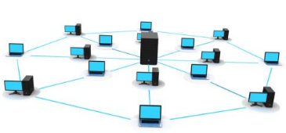
三、计算机网络的定义、分类、特点
1.计算机网络定义
将地理上分散的、具有独立工作能力的多台计算机通过通信设备和通信线路连接起来，在配有相应的网络通信软件条件下，实现数据通信和资源共享的系统。
主要功能
（1）建立数据通信
（2）实现资源共享
（3）增加可靠性
（4）提高系统处理能力
Notes:
主要功能：
新型的数据传递方式，比其他通信方式都要先进，电话：同时在场；广播：单方向
传输形式多样，速率快
实现资源共享，硬件资源（网络打印机，网络硬盘）软件资源（远程服务器上的程序、数据），提高资源的复用率
单机系统，容易瘫痪，计算机网络的资源放在多个地点，有多种访问形式，某点失效并不会影响用户使用
单机系统，处理能力差，网络中多台计算机协作，提高系统性能（云计算、雾计算）

Slide 15
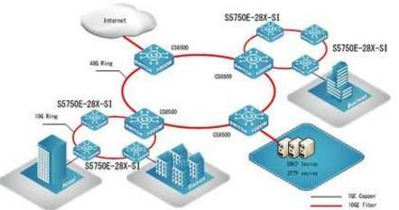

三、计算机网络定义、分类、特点
2. 网络传输技术分类
广播式网络（共享信道、多点接入）
点对点式网络（P2P）
3. 网络覆盖的范围分类
局域网、城域网、广域网（技术特征，非规模大小）
广域网
城域网
城域网
接入网
接入网
接入网
接入网
局域网
接入网
企业网
广域网、城域网、接入网和局域网的关系

Slide 16
四、计算机网络结构和组成
1. 计算机网络的逻辑结构
资源子网：主机系统、终端设备、各种网络软件、数据资源。
负责数据处理，提供网络资源、网络服务。
通信子网：路由器、交换机、通信线路。
负责数据传输、路由、分组转发等通信处理。

Slide 17
四、计算机网络结构和组成
2. 计算机网络的三层组织结构
核心层：提供核心三层交换骨干。
分布层：提供域间路由、地址汇聚。
访问层：提供物理网接入和隔离。
核心层
分布层
访问层
典型的三层网络结构示意图

Slide 18
四、计算机网络结构和组成
3. 互联网的组织结构
网络硬件、软件、协议、存取控制、网络拓扑

Slide 19
四、计算机网络结构和组成
4. 计算机网络的拓扑结构
组成网络的基本单元结构、类型、特点。
反映结点与通信线路之间的几何关系。
说明通信子网的拓扑结构。

Slide 20
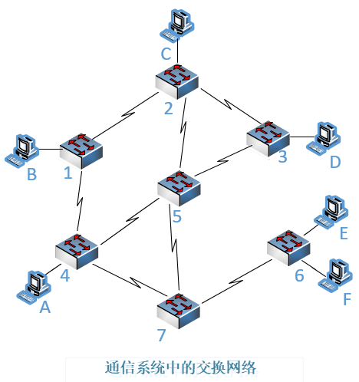
五、 网络交换技术
电话交换（打电话）
报文交换（打电报）
分组交换（互联网）

Slide 21
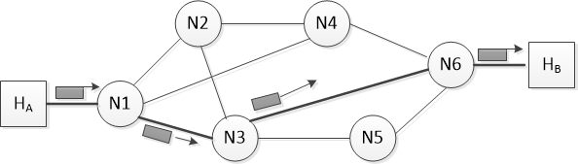
五、网络交换技术
1. 电话交换过程
① 链路建立：发送方提出连接请求，完成逐个结点的接续过程。
建立由源站到目的站的传输链路。
② 数据传输：全双工、实时、有序传输
③ 链路拆除：传输结束，一方提出终止通信。
拆除连接，释放信道资源。
Notes:
播放电话交换FLASH

Slide 22
五、网络交换技术
2. 报文交换过程（存储转发）
结点接收报文后，存储报文，根据目的地址转发至下一个结点，
如此反复，直到报文到达目的地址。
特点：双方无需预先建立专用数据通路。
缺点：需要对完整报文进行存储/转发，结点处理时延较大，实时性差。
Notes:
播放报文交换FLASH

Slide 23
五、网络交换技术
3. 分组交换过程（分组寻址/转发）
报文被划分为分组，每个分组独立寻找转发
采用“存储/转发”交换方式

Slide 24
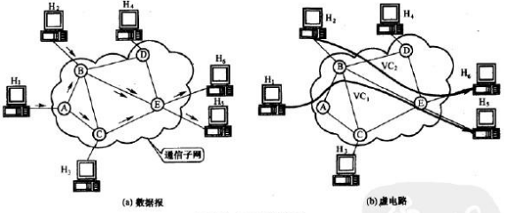
五、网络交换技术
分组交换方式：
数据报交换
每个分组以“小报文”形式，用报文交换方式各自单独处理。
虚电路交换
分组发送之前，通信双方需要建立逻辑链路（虚电路）。
分组沿着事先建立的虚电路传输，结束后拆除虚连接。
Notes:
播放FLASH

Slide 25
五、网络交换技术
三种交换技术对比：

Slide 26

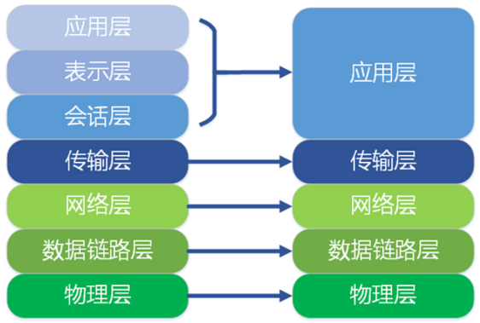
六、网络体系结构与网络协议
1. 网络协议
统一的信息交换规则，规定信息格式，规定如何发送和接收信息。
协议三要素：语法、语义、时序。
2. 协议分层思想
将网络系统功能分解为功能层，用协议规定功能（要做什么）。
对等功能层之间采用协议进行约束（协议数据单元、协议格式）。
相邻功能层之间采用接口进行交互（接口标准、使用服务）。

Slide 27
六、网络协议与网络体系结构
协议分层与体系结构（邮政系统案例）
甲地
乙地
用户
（写信人）
用户间约定
用户
（收信人）
用户子系统
用户/邮局
约定
邮政局
邮局间约定
邮政局
邮政子系统
邮局/运输
部门约定
运输部门
运输部门间约定
运输部门
运输子系统
邮政系统分层模型

Slide 28
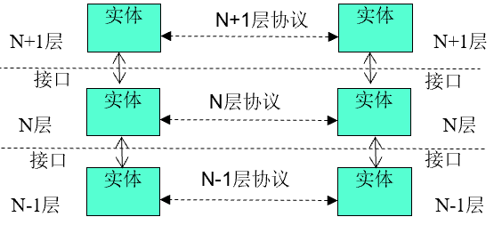
六、网络协议与网络体系结构
3. 建立网络体系结构必要性
解决通信问题：信号、差错、寻址、交换、接口等系列问题。
简化复杂问题：设计、实现，抽象结构模型。
层次化模型：化整为零，分而治之、各个击破。
4. 分层结构依据原则
明确规定每层实现的功能和服务。
每层功能选择有利于标准化。
层次划分不依赖于具体系统。
高层使用下层提供的服务接口。

Slide 29
六、网络协议与网络体系结构
5. 原理性的网络体系结构
（1）物理层：规定物理接口，比特流透明传输。
（2）数据链路层：实现逻辑链路上无差错的数据帧传输。
（3）网络层：实现网络分组传输，解决寻址、路由、转发。
（4）传输层：实现进程之间可靠/无差错的端到端通信。
（5）应用层：根据应用进程通信要求，满足用户的需要。
5
4
3
2
1
应用层
传输层
网络层
数据链路层
物理层
原理性的网络体系结构

Slide 30
六、网络协议与网络体系结构
6. 封装协议数据单元
封
装
解
封
封装： 上一层协议数据单元添加头部信息，形成新的协议数据单元。
解封： 剥离相邻下一层传递的协议数据单元头部后，交给相邻上层。
Notes:
播放协议封装FLASH

Slide 31
六、网络协议与网络体系结构
7. 两大网络体系结构
ISO-OSI
TCP/IP
应用层
表示层
会话层
传输层
网络层
数据链路层
1 物理层
应用层
(HTTP,DNS,SNMP
TELNET,FTP,SMTP)
传输层TCP,UDP
网络互连层IP
网络接口层
网络应用协议：FTP、HTTP、SMTP、TELNET等
应用支撑协议：DNS、DHCP、SNMP等
2个重要协议：TCP、UDP
4个重要协议：IP、ARP、RARP、ICMP
物理网接口协议：Ethernet、ISDN、X.25等
TCP/IP与ISO-OSI体系结构对比

Slide 32
六、网络协议与网络体系结构
8. TCP/I协议模型
数据
应用层
1.
2.
3.
4.
TCP
数据
传输层
IP
TCP
数据
网络层
LH
IP
TCP
数据
LT
网络接口层
TCP/IP协议数据封装
主要特点：
在互联网应用层提供丰富的网络应用服务（C/S、P2P）
在传输层支持面向连接/可靠/无差错服务（TCP）和无连接/快速/高效服务（UDP）
较少的协议层次，实现简单、高效
实现多种异构网的互连问题，网际协议IP为互联网核心

